Slide 1
Внеклассное мероприятие по географии для 5-7 классов

Slide 2


Slide 3

Сам(ый, ая, ое)
10
20
30
40
50
Географические понятия
10
20
30
40
50
История географических открытий
10
20
30
40
50
Материки
10
20
30
40
50
Океаны и моря
10
20
30
40
50
Страны
10
20
30
40
50

Slide 4

10
Сам(ый, ая, ое)
Самый большой остров мира?
Гренландия

Slide 5
20
Сам(ый, ая, ое)
Самый маленький океан?
Северный Ледовитый

Slide 6
30
Сам(ый, ая, ое)
Самая многоводная река мира?
Амазонка

Slide 7
40
Сам(ый, ая, ое)
Самая высокая вершина мира?
Эверест (Джомолумгма) 8848 м

Slide 8
50
Сам(ый, ая, ое)
Самое ветреное место на Земле?
Антарктида

Slide 9
10
Географические понятия
Как называется движение воды в природе?
Круговорот

Slide 10
20
Географические понятия
Как называются колебания земной коры?
Землетрясения

Slide 11
30
Географические понятия
Как называются гигантские плавучие ледяные горы?
Айсберги

Slide 12
40
Географические понятия
Как называется нижний слой атмосферы?
Тропосфера

Slide 13
50
Географические понятия
Виды, роды, семейства животных и растений, область распространения которых очень ограничена?
Эндемики

Slide 14
10
История географических открытий
Великий путешественник, основоположник географии?
Геродот (V в. до н.э.)

Slide 15
20
История географических открытий
Кто первым из европейцев побывал в Индии?
Тверской купец Марко Поло (XV в.)

Slide 16
30
История географических открытий
Кто открыл Америку?
Христофор Колумб (12.10.1492 г.)

Slide 17
40
История географических открытий
Под чьим командованием было организовано первое кругосветное плавание?
Фернана Магеллана и Хуана Себастьяна Элькано(1519-1522г.г.)

Slide 18
50
История географических открытий
Кем был открыт материк Антарктида?
Фаддеем Беллинсгаузеном и Михаилом Лазаревым (1820 г.)

Slide 19
10
Материки
Материк, на котором находится самая большая пустыня мира?
Африка

Slide 20
20
Материки
Самый влажный материк?
Южная Америка

Slide 21
30
Материки
Материк, который омывают все океаны Земли?
Евразия

Slide 22
40
Материки
На каком материке Земли нет рек?
В Антарктиде

Slide 23
50
Материки
Где в мире чем севернее, тем теплее?
В Австралии

Slide 24
10
Океаны и моря
Гигантские волны?
Цунами

Slide 25
20
Океаны и моря
Назовите самый тёплый океан?
Индийский

Slide 26
30
Океаны и моря
В какое море впадает р.Нил?
В Средиземное

Slide 27
40
Океаны и моря
Назовите самый глубоководный желоб на планете?
Марианская впадина (11022 м)

Slide 28
50
Океаны и моря
Где расположено море без берегов, его название?
В Атлантическом океане, Саргасово море

Slide 29
10
Страны
Самая большая по площади страна мира?
Россия

Slide 30
20
Страны
Страна, занимающая первое место в мире по численности населения?
Китай

Slide 31
30
Страны
Государство, состоящее из 50 штатов?
США

Slide 32
40
Страны
Самая маленькая страна мира?
Ватикан (0,44 кв.км)

Slide 33
50
Страны
Страна, родина олимпийских игр?
Греция

Slide 34
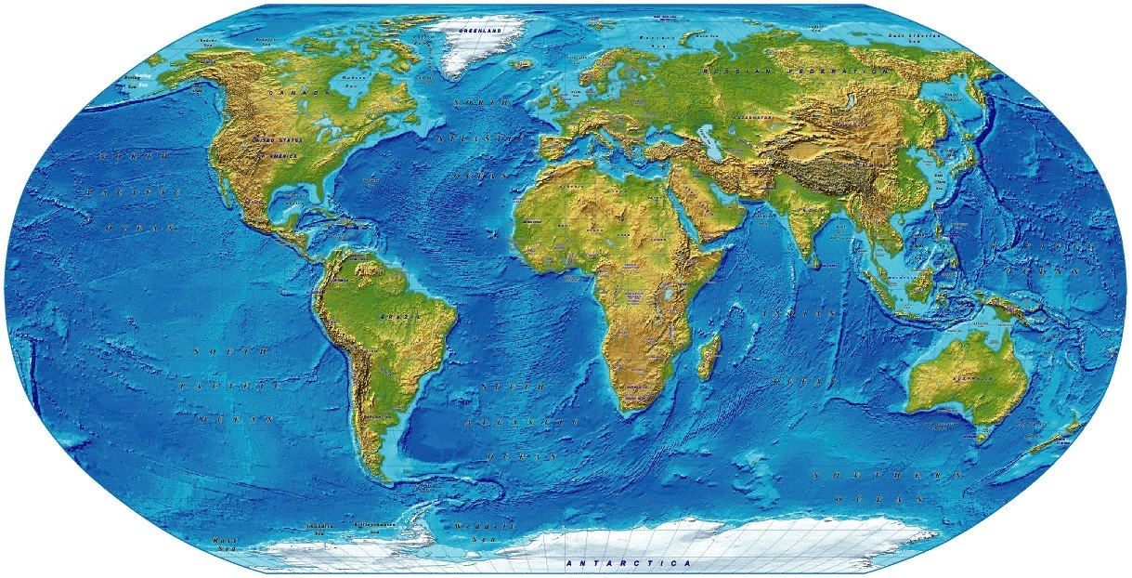
Спасибо
за
и г р у !

